Slide 1
Восстановление
предложений
144.

Slide 2
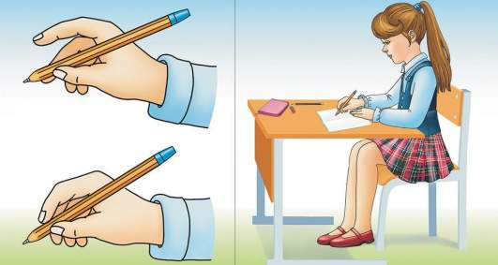
29 апреля. Классная работа.
Сижу правильно,
пишу красиво!

Slide 6
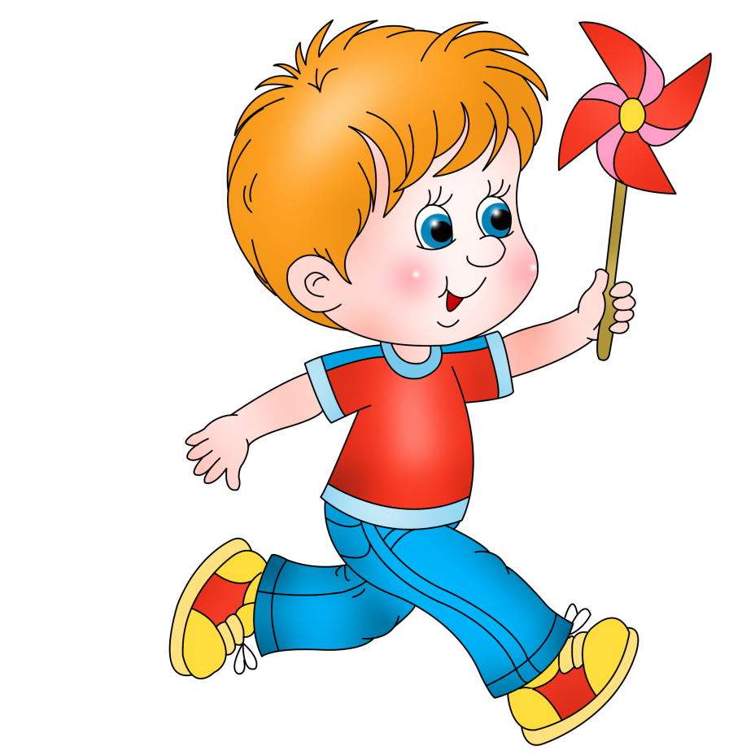
шёл

Slide 7
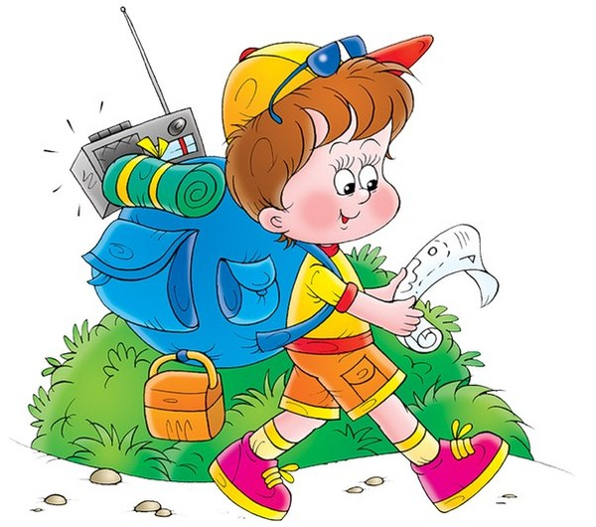
Шёл – двигался, перемещался,
ступая, делая шаги.

Slide 8
Пушистый матросик,
Лопаточкой носик,
На ножках коротеньких
Красные ботики.

Slide 9
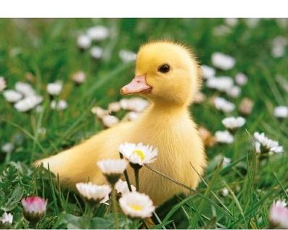
Утёнок

Slide 10
Самолётик лёгкий, быстрый
Над цветком летит душистым.
Крылья, хвостик и глаза –
Это чудо…

Slide 11
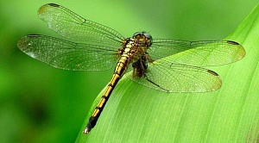
Стрекоза

Slide 12
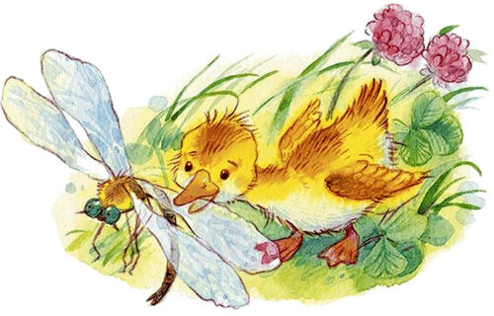

Slide 13
192
112

Slide 14
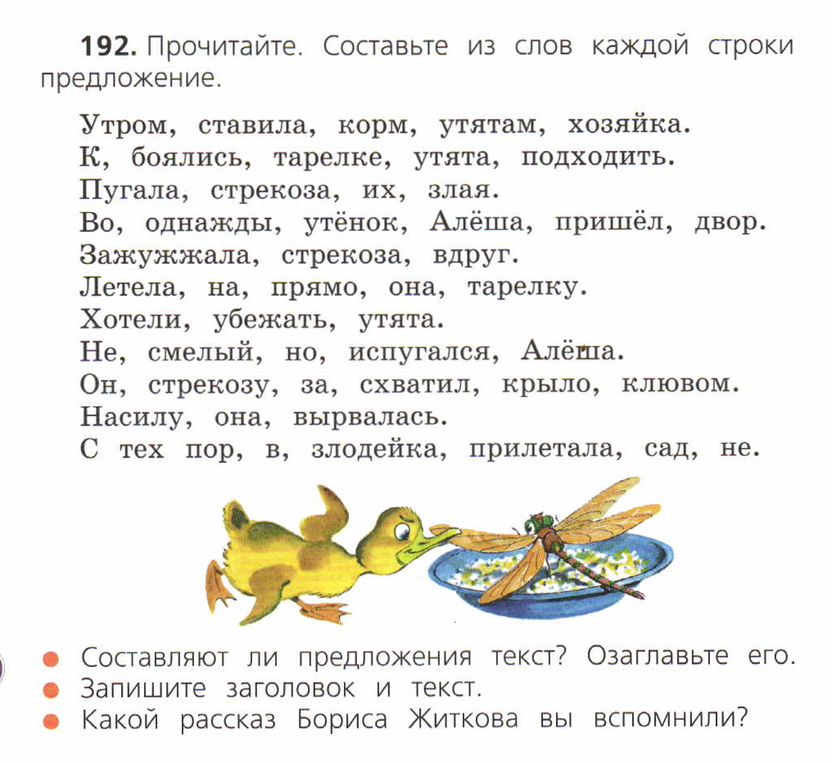

Slide 16
Назовите предлоги.
К морю, во мгле, на поле, за лесом, в библиотеке.

Slide 17
Чему учились на уроке?
Какой рассказ Бориса Житкова вы вспомнили?
Какие рассказы этого писателя вы читали?
Оцените свою работу.

Slide 19
Упр. 188, 5 сл.сл.
Благодарю за работу
на уроке!

